Slide 1
Desinformação e hesitação vacinal
NESCON | MARGEM - UFMG | INCT.DD

Slide 2
O que diz a literatura
1
Desinformação e vacinas
Não se trata de um fenômeno recente: observado desde que os processos de vacinação se intensificaram, no século XIX. Mas é algo cuja aceleração se deu na última década, atrelado ao crescimento do acesso a plataformas e mídias digitais que facilitam a produção e a disseminação de informações falsas, imprecisas, descontextualizadas ou conspiratórias sobre a temática (Succi, 2018)
Redes e plataformas contribuem ativamente para o problema da hesitação vacinal, cuja identificação era mais comum em países da Europa e nos Estados Unidos, mas cresce no Brasil.

Slide 3
2
Oportunidade e desafio: população tem interesse em se informar sobre questões relacionadas à saúde.
Isso favorece a produção e disseminação de campanhas, mas facilita o engajamento com conteúdo antivacina. (Massarani et al, 2021; Wang et al., 2019, Sato 2018)
Desinformação e vacinas
Por que a desinformação sobre vacinas “funciona”?

Slide 4
Dificuldade das pessoas em discernir entre informações falsas e corretas sobre questões envolvendo vacinas
Mobilização de emoções como medo, aversão e surpresa nas desinformações em circulação nas redes sociais (Taddiken e Wolff, 2020).
Desinformação como parte do repertório de conflito (Mendonça e Freitas, 2021)
Embora o conteúdo validado sobre vacinas tenda a ser maior que o de desinformação, o engajamento dos usuários com conteúdo falso em plataformas de comunicação tende a ser maior (Wang et al, 2019).
2
Desinformação e vacinas
Por que a desinformação sobre vacinas “funciona”?

Slide 5
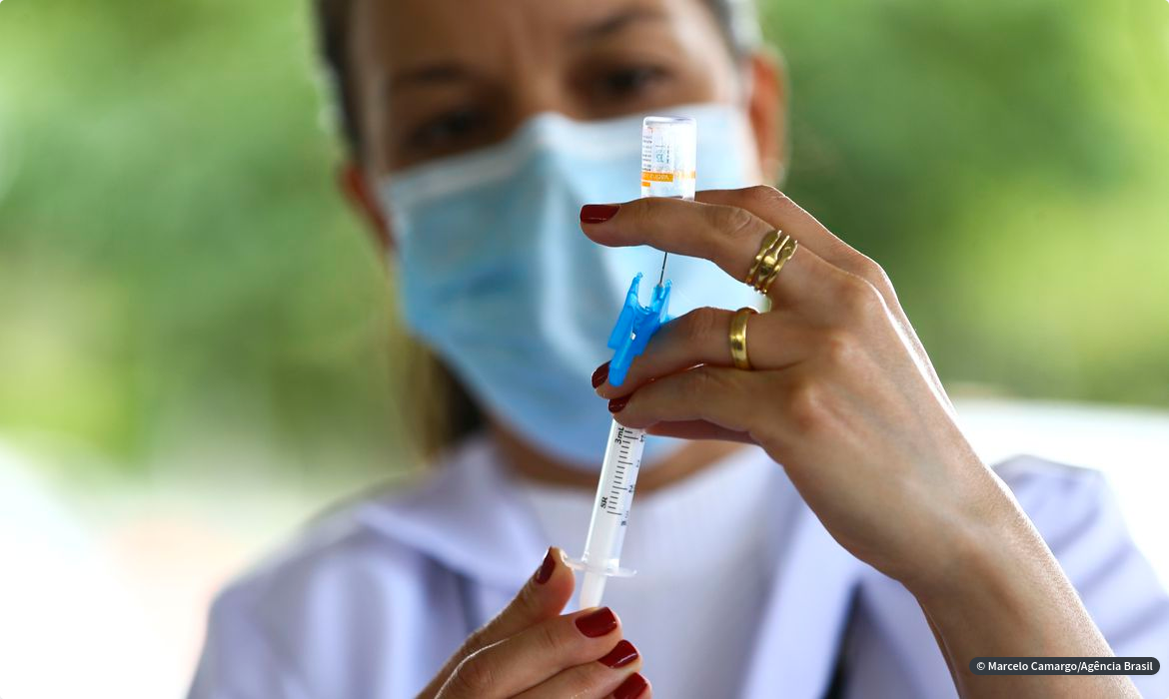
3
O engajamento com conteúdo antivacina pode ser uma forma de as pessoas reafirmarem um conjunto de crenças e valores disseminados
Bode e Vraga (2015): tendências dos indivíduos em desenvolverem o raciocínio motivado, ou motivated reasoning, que consiste na autopreservação das crenças prévias contra informações que as invalidem.
DESAFIO: a disseminação de conteúdo antivacina se mistura à produção de conteúdo sobre outras questões relacionadas à saúde e que não necessariamente são falsos.

Slide 6
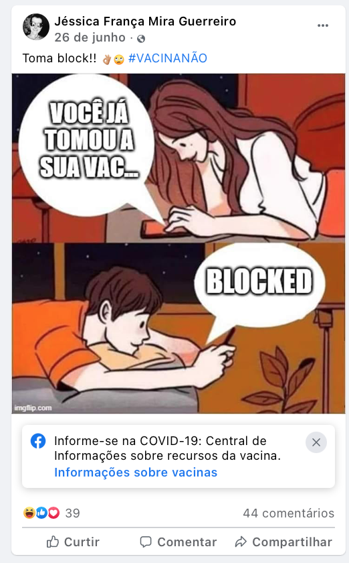
4
Análises de mídia
Twitter, YouTube, Instagram, Telegram, Facebook
Cenário: disseminação de conteúdo contra vacinas segue gramáticas de desinformação intensificados nos últimos cinco anos, no país e no exterior
Algumas estratégias: i) uso de imagens de fácil reconhecimento; ii) estética de peças de divulgação científica e de campanhas de conscientização; iii) a negação de conteúdo produzido por veículos de informação tradicionais como fake news; iv) tradução de conteúdo antivacinas produzido no exterior; v) autovitimização dos disseminadores de conteúdo falso, quando denunciados; vi) atuação multiplataformas.

Slide 7
Twitter
Junho: Postagens em torno de reações adversas às vacinas contra o novo coronavírus predominam. Foram mais de 60 mil tuítes sobre o assunto, relacionados principalmente à vacina AstraZeneca. Grande volume de postagens também questionava a eficácia da Coronavac. Foi possível observar a presença de postagens que direcionam a sites com desinformação traduzida de outras línguas
Julho: Em julho, houve um total de 1,2 milhão de tuítes sobre vacina. As reportagens da Folha de S.Paulo sobre vacinas supostamente vencidas dominaram boa parte do debate. Além disso, é possível notar grande volume de engajamento no entorno de postagens e menções feitas ao governador de São Paulo e ao presidente da República.
5
Referência para a compreensão geral do debate
(Imagem: rede de clusters com menção à palavra vacina, em julho).

Slide 8
YouTube
6
De olho nos divulgadores científicos e nas “mídias tradicionais”
Junho: como no Twitter, houve grande volume de circuitos de recomendação de vídeos relacionados aos efeitos colaterais das vacinas contra o novo coronavírus. Grande engajamento no entorno dos canais Os Pingos nos Is, da Jovem Pan, (6 entre 15 vídeos de maior engajamento), bem como do infectologista Edmilson Migoswki (que coloca em dúvida a qualidade de vacinas contra o SARs-CoV2).
Julho: De modo geral, houve queda em respostas a buscas sobre vídeos relacionados a desinformação e vacinas. Houve movimentação em redes formadas por vídeos que buscam tirar dúvidas sobre temas relacionados à vacinação em canais de divulgação científica, como o Olá Ciência!. Padrão também é observado no relatório de agosto (em finalização).
Vídeos com mais engajamento dentro do nicho analisado em junho
Canal | Vídeo | Views | Likes
Os Pingos nos Is | Motociata Em Sp/ Doria Explora Vacina/ Bolsonaro Preserva Liberdade.. | 633.096 | 67.133
Os Pingos nos Is | Augusto Nunes: Fernanda Torres Recusa Vacina De Oxford... | 649.947 | 63.478
Os Pingos nos Is | Gabinete Paralelo De Barroso/ Párias Da Vacina/ Bolsonaro De Moto Em Sp | 760.925 | 60.292
Os Pingos nos Is | Japão Tem Histórico De Resistência À Vacina; Entenda O Motivo | 408.974 | 51.588
Reclamação do Dia | A Polêmica Da Copa América No Brasil #Copaamérica | 171.712 | 36.315
Edimilson Migowski | Melhor Vacina Revelada (E A Pior Também) | Ranking Por Idade E Gênero | 246.908 | 27.814

Slide 9
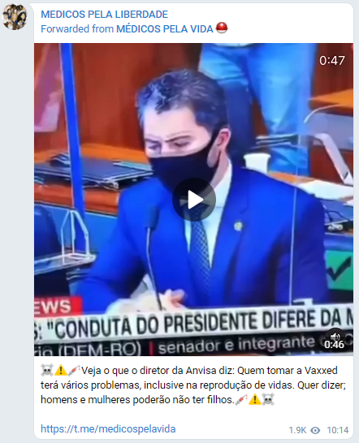
Telegram
Há uma série de canais de difusão sistemática de conteúdo antivacina no Telegram, que funciona como espaço para articulação de grupos, para a difusão de conteúdo, para armanezamento de dados (para o caso de bloqueio de páginas no Instagram), e para mobilização para ataque de adversários - parlamentares, grupos pró-vacina etc.
Junho: conteúdos relacionados à difusão de reações adversas provocadas pelas vacinas contra a covid 19, como o "reacoes_vacinacv19", com mais de 8 mil usuários, se destacaram no levantamento.
Julho: foi possível observar movimentação de grupos que buscam arregimentar advogados e médicos contra medidas que obriguem a vacinação contra a Covid-19. A movimentação de grupos antivacina no Telegram, em julho, contrasta com menor engajamento sobre a temática, em outras redes naquele mês.
7
O lado opaco do debate antivacina
Mensagem do grupo @medicospelaliberdade no Telegram

Slide 10
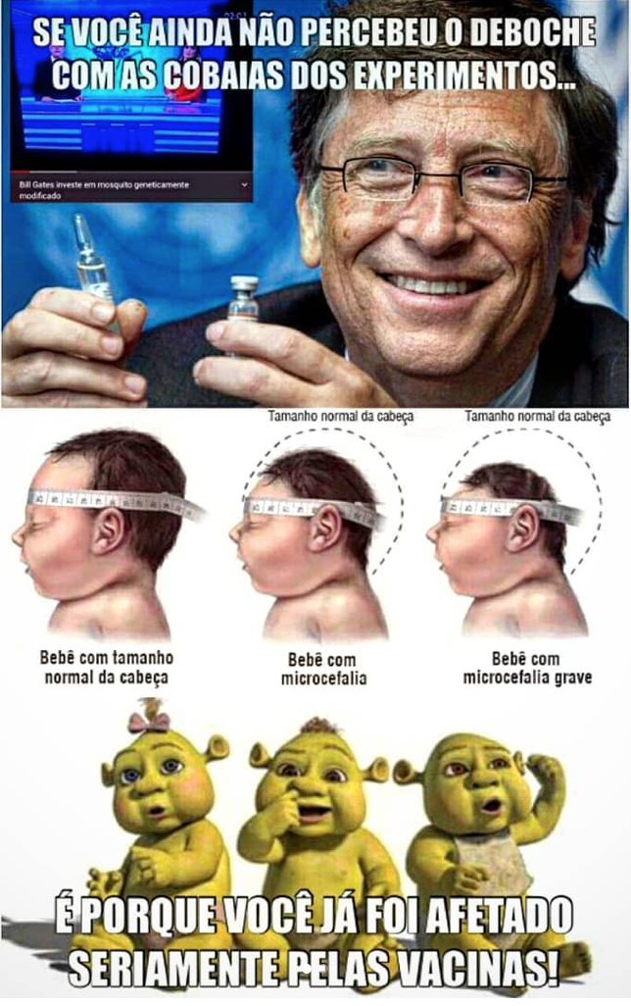
Instagram
8
A linguagem das imagens e a interação com o Telegram
Há um processo de alimentação entre grupos antivacina que atuam no Telegram e no Instagram,
Forte tradução de adaptação de conteúdos antivacina de grupos americanos (EUA), incluindo teorias conspiratórias.
A presença de conteúdos antivacina com teor humorístico, ou cuja estética faz remissão a campanhas públicas de conscientização, estimula maior engajamento.
Há um movimento recorrente de derrubada de páginas, pela plataforma, e criação de novas.

Slide 11
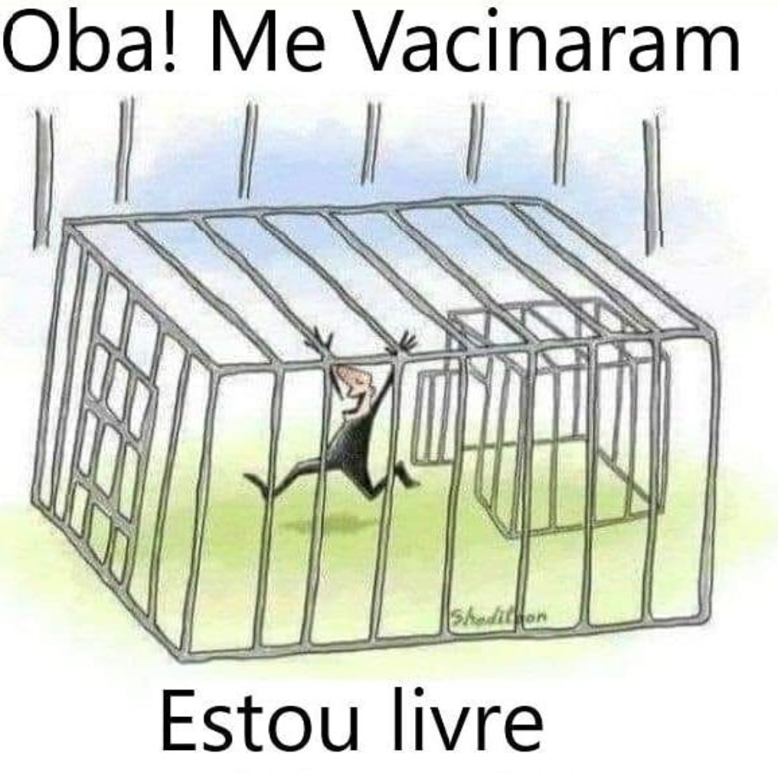
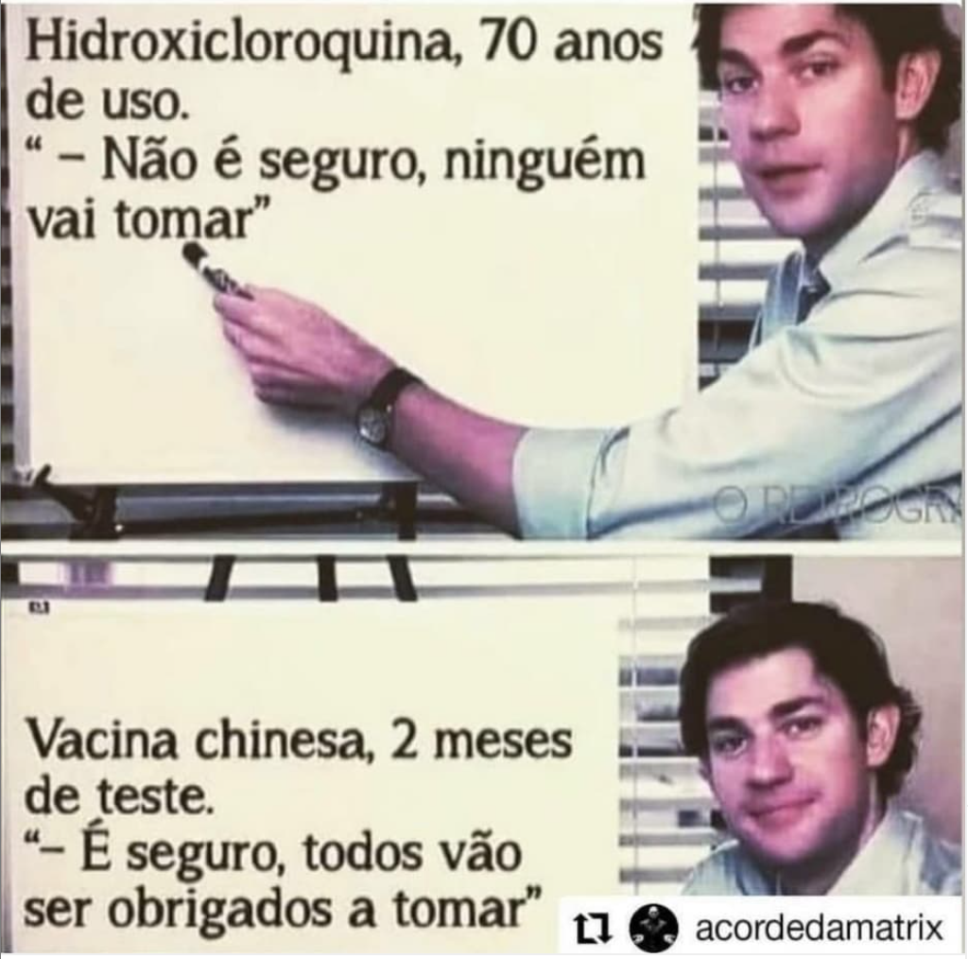
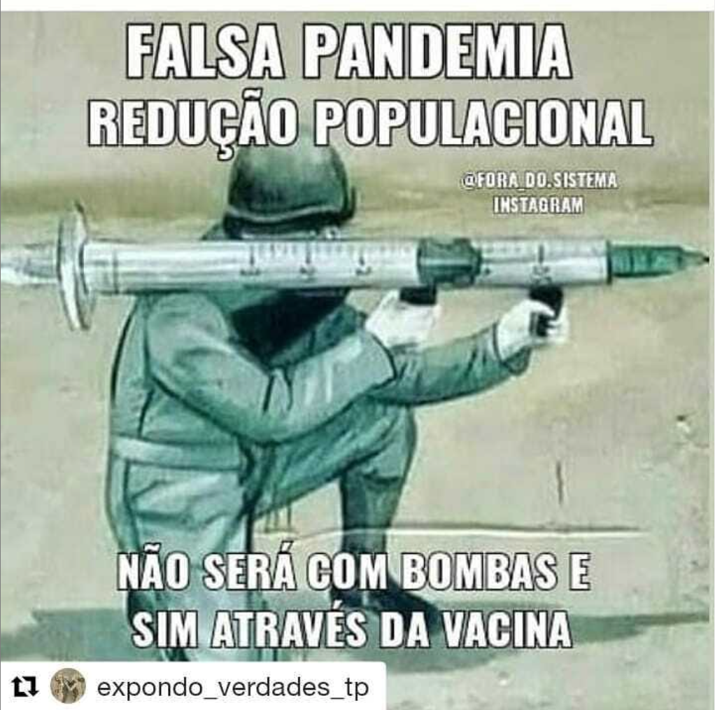
Instagram
9
Exemplos de material analisado

Slide 12
Facebook
10
Presença de conteúdo antivacina em páginas e perfis sobre saúde e em perfis ao longo do espectro político (dos antiimperialistas aos que defendem intervenção militar)
De forma mais clara do que no Instagram, no Facebook é possível perceber uma maior pluralidade ideológica dentre os compartilhadores de conteúdo anti-vacina
Usuários pertencentes a campos politicamente antagônicos compartilham do mesmo conteúdo anti-vacina. Este ponto reitera a complexidade do fenômeno da hesitação vacinal e chama a atenção para o fato de que, embora a atuação antivacina de grupos ligados a determinadas correntes políticas seja relevante para compreensão do contexto atual do problema no Brasil, a redução dos índices de cobertura vacinal no país, nos últimos anos envolve atores de grupos sociais diversos.
Antivacina em diferentes posições ideológicas
Post página saúde:
"Bora se solarizar!
De sol se vacinar!
Para se imunizar!
#sol #VitaminaD #solarização #alimentação #imunização #vacinanão"
Post usuário:
"Há uns idiotinhas ingênuos que, quando digo que não vou me vacinar, insinuam que é por medo, e assim, falam como capachos do governo, mídia e Big Farma!...”

Slide 13
11
Considerações
Arenas com mudanças permanentes
O fluxo de mudanças das publicações é acelerado, sendo muito influenciado pelos acontecimentos do dia, como visto quando da hesitação da atriz Fernanda Torres em se vacinar, ou diante da morte de Tarcísio Meira - após duas doses de CoronaVac;
Ainda é forte contribuição de atores da mídia tradicional, principalmente CNN Brasil, Folha de S.Paulo e grupos Globo e Joven Pan, dentre o volume de posts em circulação
O presidente Bolsonaro e o governador Dória (SP) galvanizam parte significativa das interações em torno de menções a palavra vacina, principalmente no Twitter.
Postagem de venda camisetas antivacina, no Instagram

Slide 14
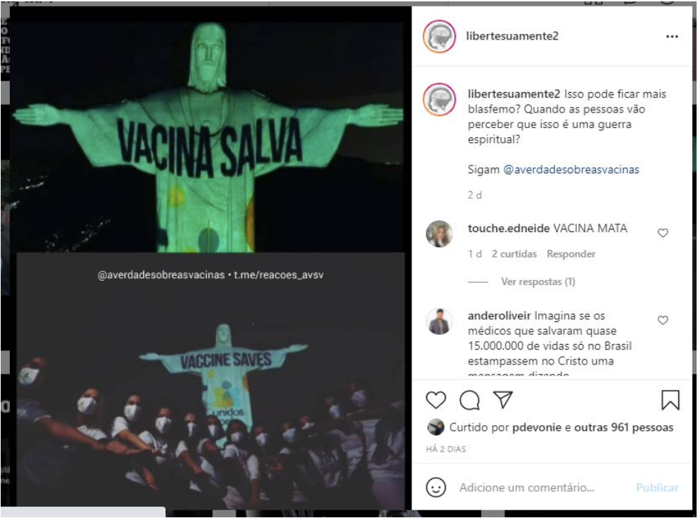
12
Considerações
Comunicação para além do provimento de informação
Ampliar estratégias de escuta institucional e de interação com diferentes grupos;
Jogo de luz e sombra, dinâmica do visível e do invisível atravessam as redes sociais – entender as redes é primordial;
Reduzir palco e atuar pela “deplataformização” desses conteúdos
Fortalecer campanhas institucionais públicas com convergência dos meios de comunicação e governos
Treinamento de setoristas das equipes de mídia de todos os meios de comunicação.
Postagem relacionando vacina e religião no Instagram

